Slide 1

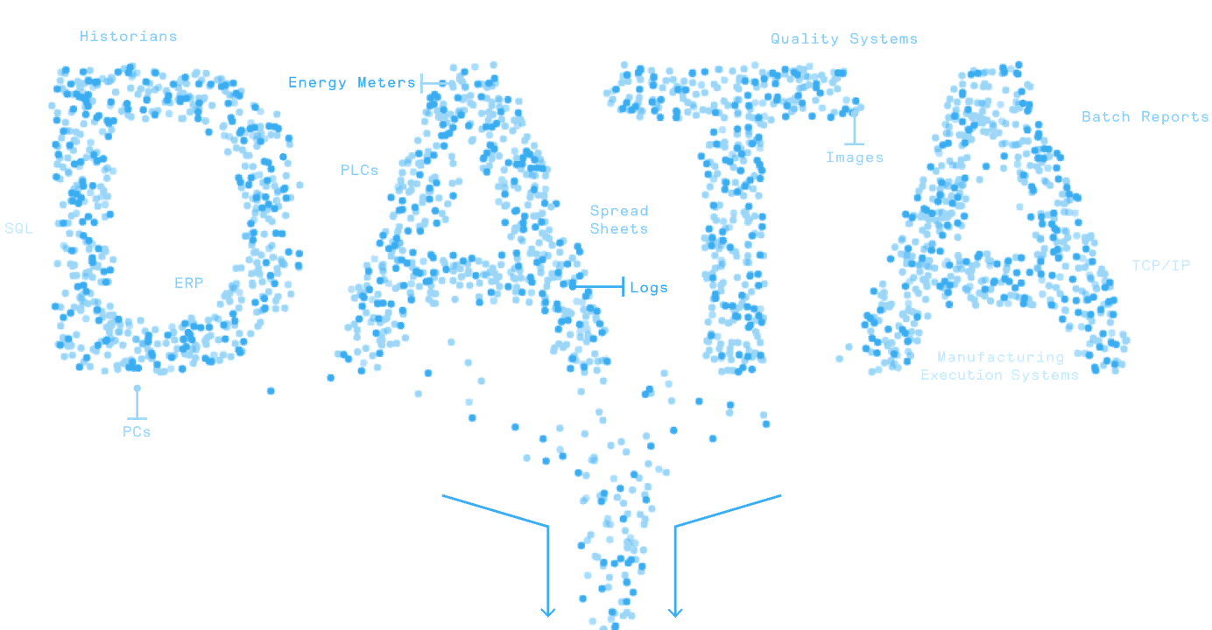

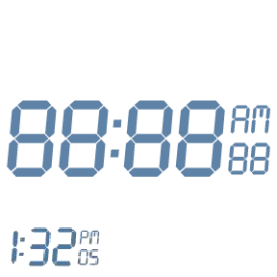
MATLAB 基础实验手册
第五章 循环语句
Dr Leo Chen
leo.chen@ieee.org
1

Slide 2
5. 1 实验
目标：练习 for 循环语句
内容：计算 1 到 100 之间所有奇数的和。
sum = 0; % Initialization parameter
for i = 1:2:100
sum = sum +i;
end
sum

Slide 3
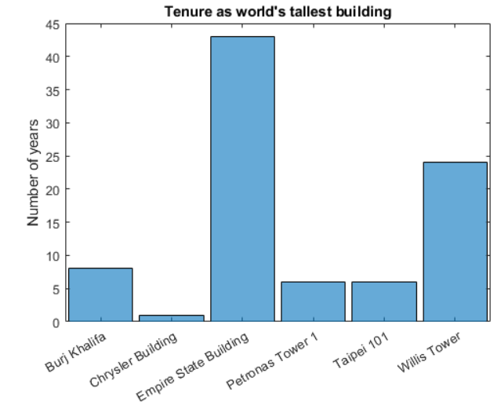
5. 2 实验
目标：练习 for 循环语句
内容：
从脚本 tallBuildingRecord_template 开始：
修改脚本，使用循环找出每一年的最高建筑。

Slide 4
5. 3 实验
目标：练习嵌套 for 循环语句
内容：
步骤 1：在区间 [1,5] 内随机生成一个 3 行 5 列的整数矩阵 A； 步骤 2：在区间 [1,5] 内随机生成一个 5 行 2 列的整数矩阵 B； 步骤 3：用嵌套 for 循环计算矩阵 AB，得到结果 C； 步骤 4：直接计算矩阵 D = AB。

Slide 5
5. 4 实验
目标：练习 while 循环语句
内容：从键盘输入若干个数，当输入 0 时结束，求这些数的平均值及其总和。
msum=0;
n=0;
x=input('Enter a number (end in 0):');
while x~=0
msum=msum+x;
n=n+1;
x=input('Enter a number (end in 0):');
end
if n>0
fprintf('sum=%f\n',msum);
mean=msum/n;
fprintf('mean=%f\n',mean);
end

Slide 6
5. 5 实验
目标：练习向量循环与计时
内容：
步骤 1：令 i 为 1 到 10^7 的自然数，用 for 循环计算 A(i) = sin(i)*cos(i)，并记录 for 循环的运行时间； 步骤 2：用矩阵方法实现 A(i) = sin(i)*cos(i)，并记录计算时间。
clear
% with for loop
tic
for i = 1 : 10^7
A = sin(i) * cos(i);
end
t1 = toc
% with matrix method
B = zeros(1, 10^7);
tic
j = 1 : 10^7
B(1,j) =sin(j) .* cos(j);
t2 = toc

